Slide 1
Tuto git pour les nuls
Gérémy avec un G

Slide 2
Au menu
Contexte
Créer/cloner un répertoire
Modification d’un répertoire local
Mise à jour du répertoire distant (Github, Gitlab ou autre)
Intro au concept de branches
Liste de commandes utiles (git + navigation en console)

Slide 3

Contexte

Slide 4
Cloner un répertoire
Installer GIT: https://git-scm.com/downloads
En terminal (dans le dossier de son choix): git clone <lien https vers le répertoire distant>

Slide 5
Modification du répertoire local
Vérifier l’état actuel du répertoire local: git status
Si tout est “up to date”: git pull
Apporter les modifications nécessaires au dossier

Slide 6
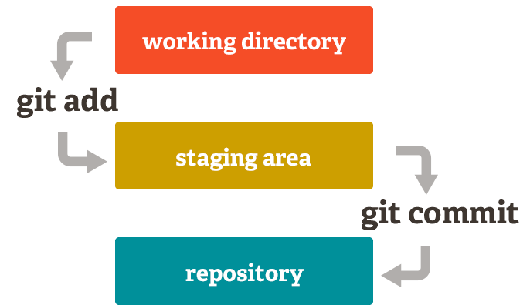
Les 3 états d’un fichier
git push
Github

Slide 7
Mise à jour du répertoire distant
Vérifier l’état actuel du répertoire local: git status (pour voir les fichiers modifiés)
Ajouter tous les fichiers modifiés au « staging area » git add .
Créer un commit git commit –m “ton message”
Pousser les modifications vers le répertoire distant
git push

Slide 8

Les branches

Slide 9
Commande utiles - GIT
Commande | Description
git clone <lien vers le répertoire distant> | Clone un répertoire distant dans un dossier local
git pull | Mettre à jour le répertoire local à partir du répertoire distant
git status | Voir tous les changements apportés au répertoire local
git add . ou git add <nom du fichier> | Ajoute les fichiers modifiés dans l’état « staged for commit »
git commit -m “ton message” | Créer un commit avec les modifications « staged for commit »
git push | Envoyer un commit sur le répertoire distant
git log | Affiche la liste des derniers commits
git diff | Affiche les changements apportés au répertoire local
git reset --hard | Supprime tous les changements effectués sur le répertoire local, revient à l’ancien commit
git checkout <nom de la branche> | Changer de branche (faire un “git fetch” avant au besoin)

Slide 10
Trucs utiles – terminal linux
Commande | Description
ls | Affiche les items présents dans le dossier courant
cd <nom du dossier> | Entrer dans le dossier spécifié
cd .. | Sortir du dossier
Touche | Description
tab | Auto-complete
↑ ↓ | Naviguer dans l’historique des commandes
Shift+insert ou Ctrl+Shift+V ou clic sur la roulette (souris) | Coller dans le terminal
Ctrl+insert ou Ctrl+Shift+C ou juste sélectionner le texte! | Copier dans le terminal

